Slide 1




Slide 2

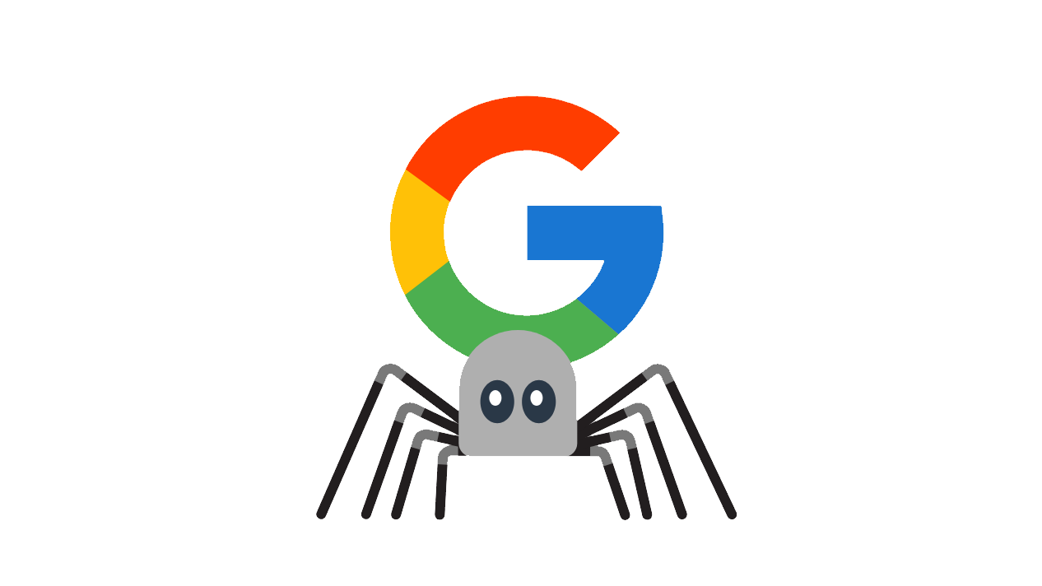





Google Dorks Introdução
Google Dorks são consultas de pesquisa avançada que permitem encontrar informações específicas e muitas vezes ocultas na web. Utilizando operadores especiais, podemos filtrar resultados de maneira precisa. Neste ebook, vamos explorar algumas das principais Dorks, com exemplos reais.

Slide 3


Site
O operador 'site:' permite buscar conteúdo dentro de um site específico.
Exemplo: Informações sobre segurança no site example.com

Slide 4

2) intitle
O 'intitle:' serve para buscar páginas que tenham uma palavra específica em seu título.
Exemplo: Encontra páginas com login no título

Slide 5

3) inurl
O 'inurl:' ajuda a localizar palavras presente dentro da URL de uma página.
Exemplo: Encontra URLs com a palavra admin

Slide 6

4) filetype
Com 'filetype:' é possível buscar por tipos específicos de arquivos como: pdf, doc, etc.
Exemplo: Encontra arquivos pdf sobre relatório

Slide 7

5) link
O operador 'link:' descobre quais páginas apontam para um site específico.
Exemplo: Encontra páginas que apontam para example.com

Slide 8

6) "Palavras exatas"
Usando aspas duplas (" ") você pode buscar por frases exatas.
Exemplo: Páginas que contenham exatamente a frase curso de programação

Slide 9
Conclusão
Dominar Google Dorks permite realizar buscas mais eficientes e encontrar informações "ocultas" na web. Use estas consultas de maneira ética e sempre respeitando a privacidade e segurança dos dados.

